Slide 1
MEDI
ENS ALIMENTEM
Autor pictogrames: Sergio Palao Procedència: ARASAAC (http://arasaac.org) Licència: CC (BY-NC-SA) Propietat: Gobierno de Aragón Editat: Fundación ADIMIR.

Slide 2
ALIMENTS CUINATS
Autor pictogrames: Sergio Palao Procedència: ARASAAC (http://arasaac.org) Licència: CC (BY-NC-SA) Propietat: Gobierno de Aragón Editat: Fundación ADIMIR.

Slide 3


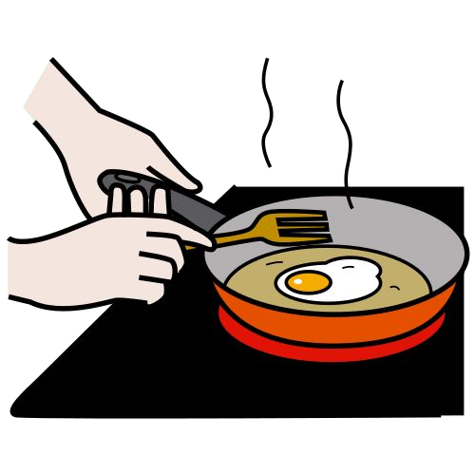


Com es cuinen els aliments?
FREGIT

Slide 4
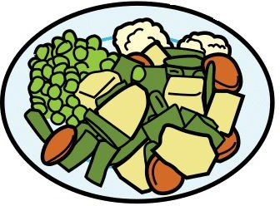
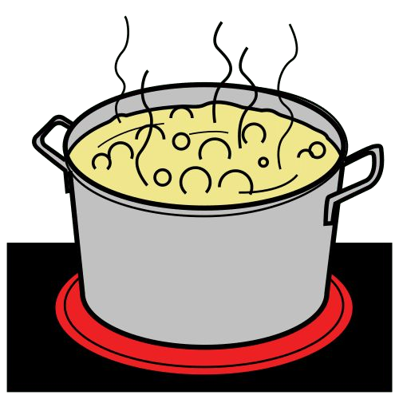
Com es cuinen els aliments?
BULLIT

Slide 5

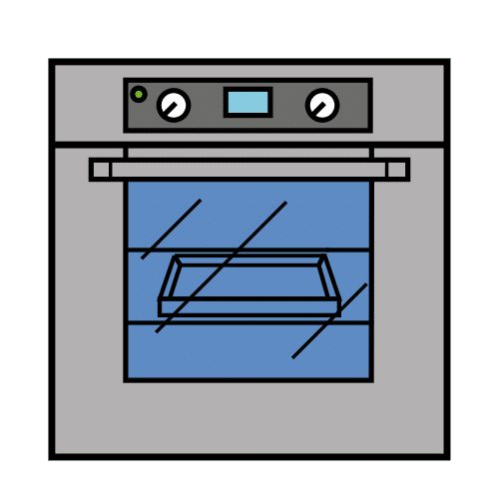
Com es cuinen els aliments?
AL FORN

Slide 6


Com es cuinen els aliments?
A LA PLANXA

Slide 7
D’ON VENEN ELS ALIMENTS?
Autor pictogrames: Sergio Palao Procedencia: ARASAAC (http://arasaac.org) Licència: CC (BY-NC-SA) Propietat: Gobierno de Aragón Editat: Fundación ADIMIR.

Slide 8
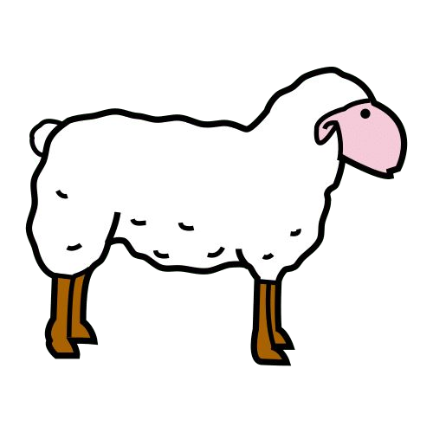

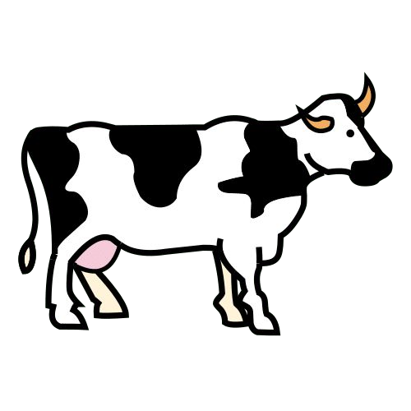
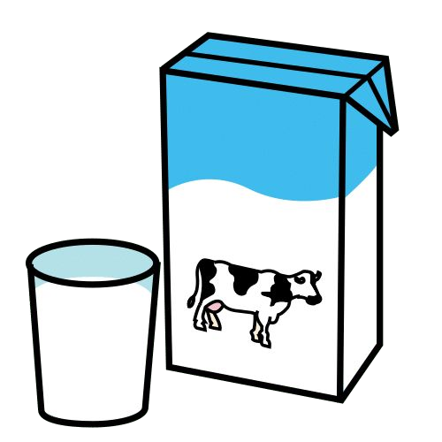

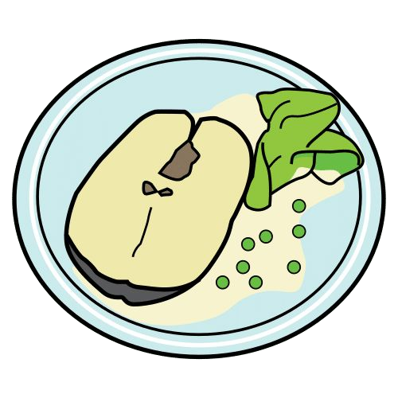
Aliments que venen dels animals:

Slide 9

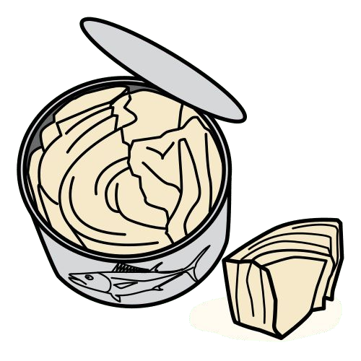
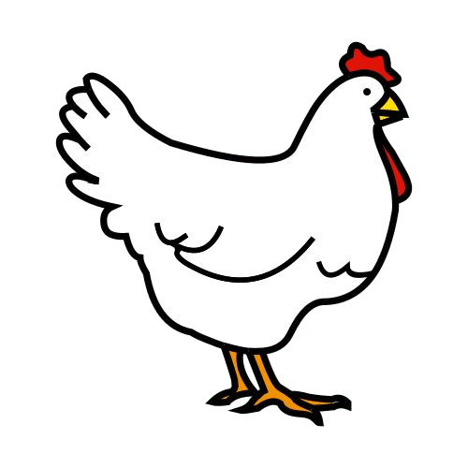

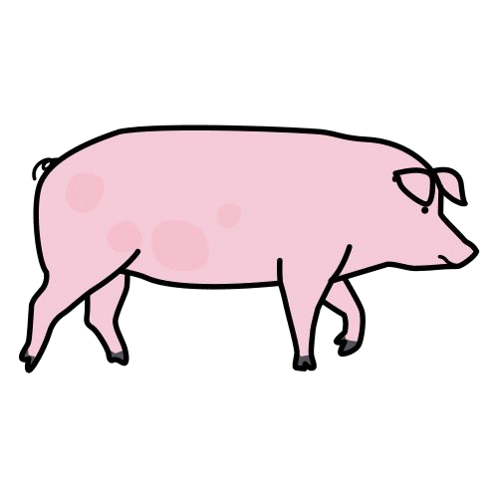

Aliments que venen dels animals:

Slide 10
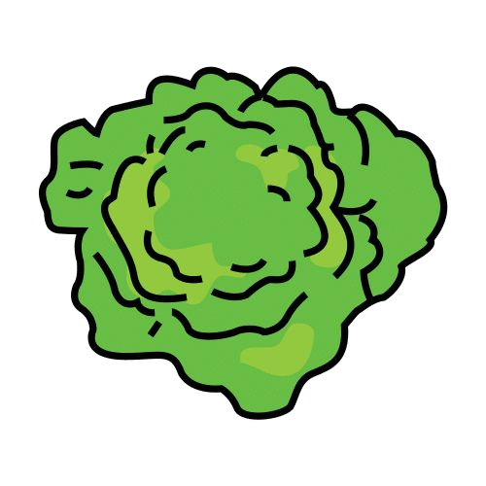
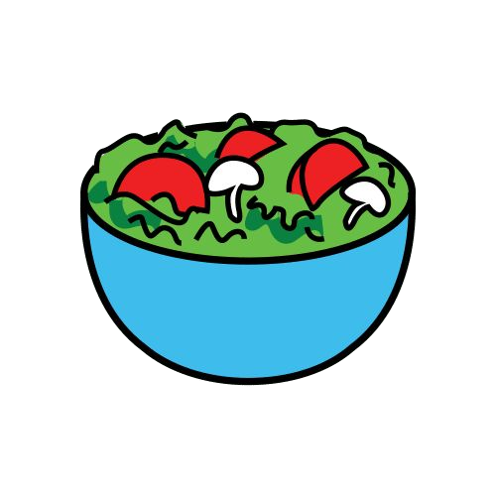
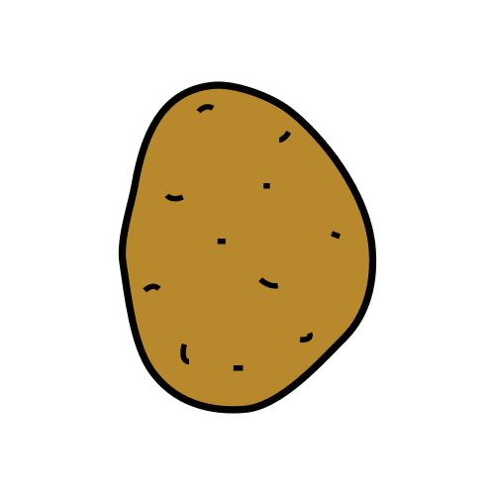


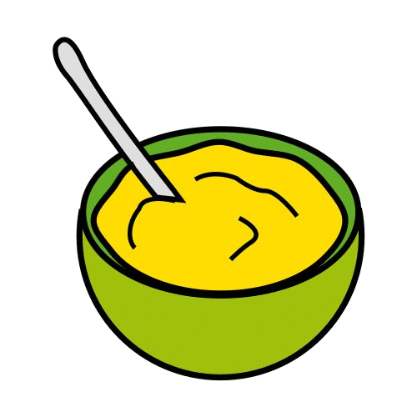
Aliments que venen de les plantes:

Slide 11

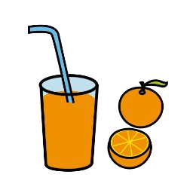
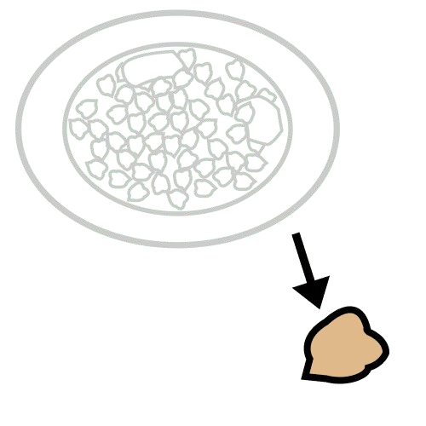
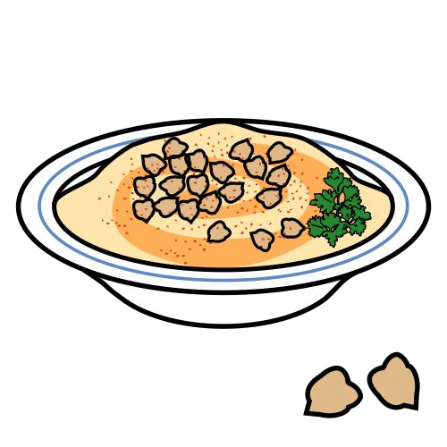

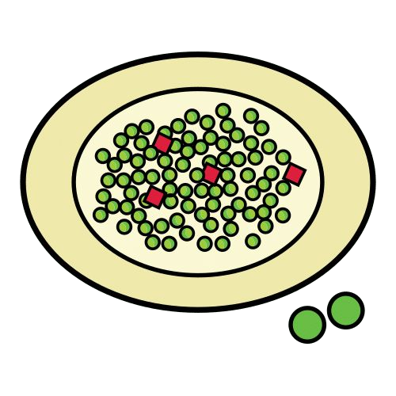
Aliments que venen de les plantes:

Slide 12
ALIMENTS DE TOTA MENA
Autor pictogrames: Sergio Palao Procedència: ARASAAC (http://arasaac.org) Licència: CC (BY-NC-SA) Propietat: Gobierno de Aragón Editat: Fundación ADIMIR.

Slide 13
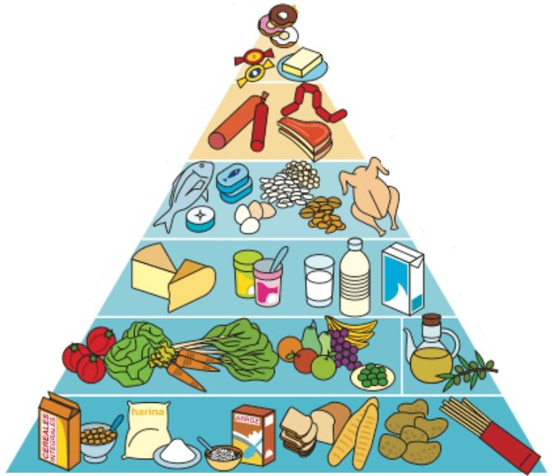
La piràmide dels aliments
Aliments que s’han de prendre cada dia:
LLET
FRUITA
VERDURA
OLI
CEREALS
PA
ARRÒS

Slide 14
La piràmide dels aliments
Per dinar i per sopar hem de menjar...
PEIX
LLEGUMS
OUS
POLLASTRE

Slide 15
La piràmide dels aliments
Hem de menjar de tan en tan...
DONUTS
PASTISSOS
LLAMINADURES
EMBOTITS

Slide 16
LES DENTS
Autor pictogrames: Sergio Palao Procedència: ARASAAC (http://arasaac.org) Licència: CC (BY-NC-SA) Propietat: Gobierno de Aragón Editat: Fundación ADIMIR.

Slide 17

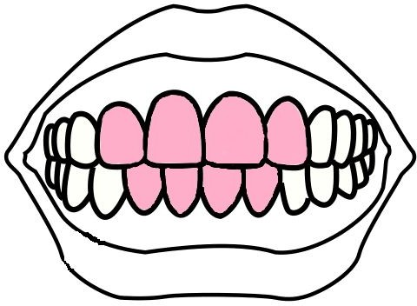
DENTS
INCISIVES

Slide 18
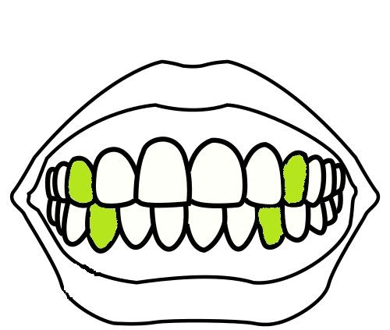
DENTS
ULLALS

Slide 19
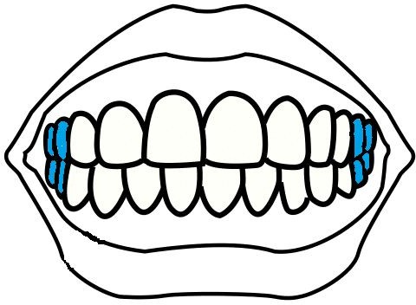
DENTS
QUEIXALS

Slide 20
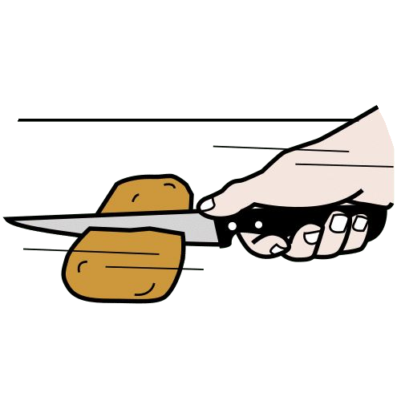
LA FUNCIÓ DE LES DENTS
INCISIVES
TALLEN

Slide 21
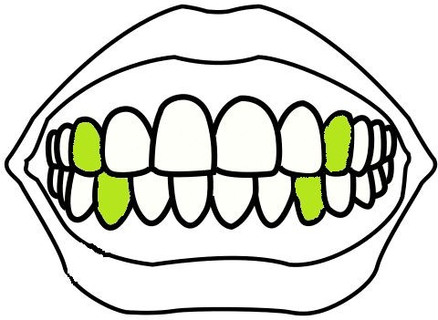
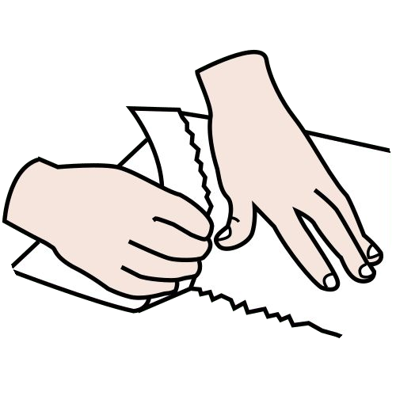
LA FUNCIÓ DE LES DENTS
ULLALS
ESQUEIXEN

Slide 22
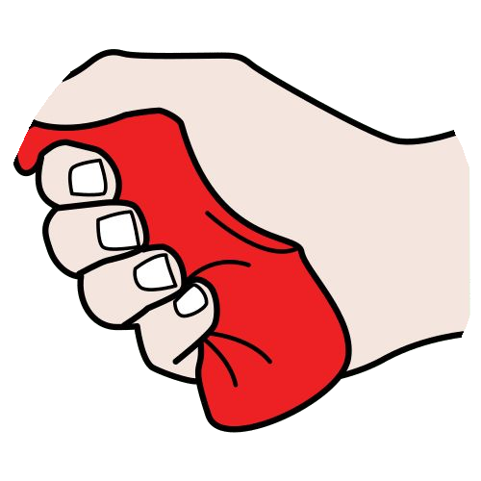
LA FUNCIÓ DE LES DENTS
QUEIXALS
TRITUREN

Slide 23
LA DIGESTIÓ
Autor pictogrames: Sergio Palao Procedència: ARASAAC (http://arasaac.org) Licència: CC (BY-NC-SA) Propietat: Gobierno de Aragón Editat: Fundación ADIMIR.

Slide 24
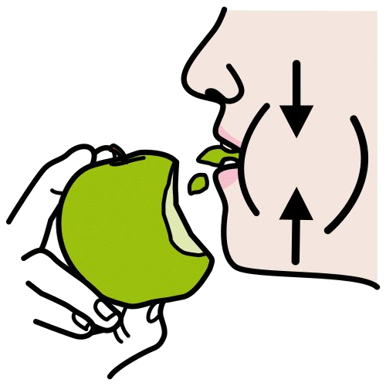
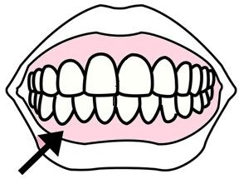

MASTEGUEM ELS ALIMENTS AMB LES DENTS
DENTS

Slide 25

1- MASTEGUEM ELS ALIMENTS A LA BOCA.
BOCA

Slide 26
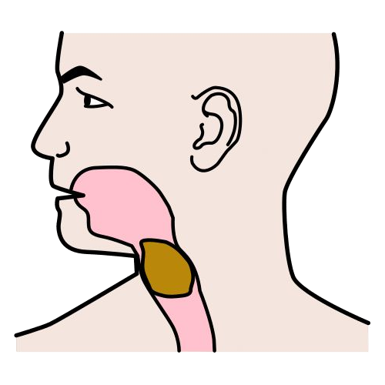


2- EMPASSEM I PASSEN PER L’ESÒFAG.
BOCA
ESÒFAG

Slide 27
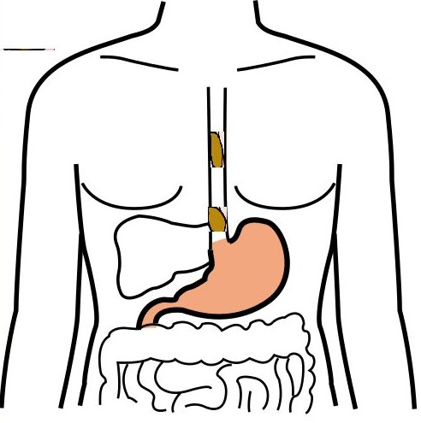
3- FINS A L’ESTÓMAC.
ESÒFAG
ESTÓMAC

Slide 28
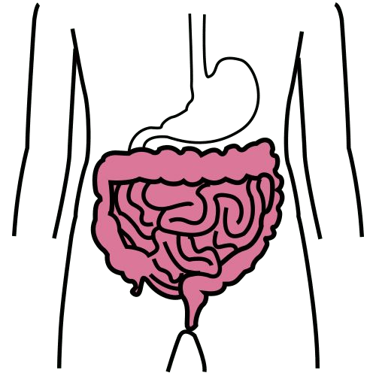

4- DESPRÉS PASSEN PER L’INTESTÍ.
INTESTÍ

Slide 29
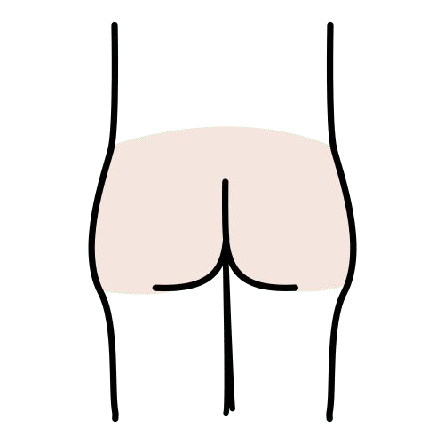
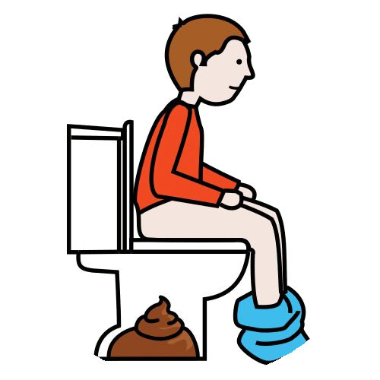
5- FINS QUE L’ANUS EXPULSA EL QUE NO VOL EL COS.

Slide 30
LA DIETA
Autor pictogrames: Sergio Palao Procedència: ARASAAC (http://arasaac.org) Licència: CC (BY-NC-SA) Propietat: Gobierno de Aragón Editat: Fundación ADIMIR.

Slide 31

LA DIETA: són els aliments que mengem cada dia.

Slide 32
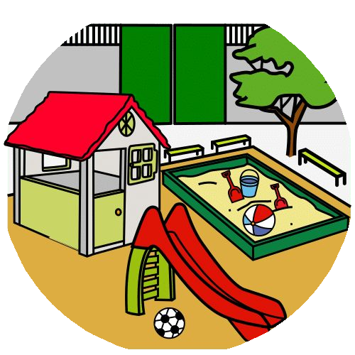
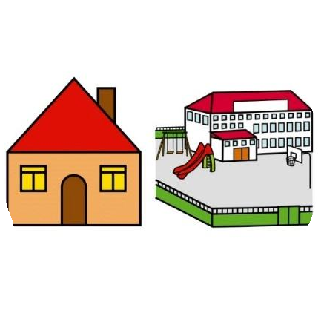




Les persones mengem 5 vegades al dia.

Slide 33
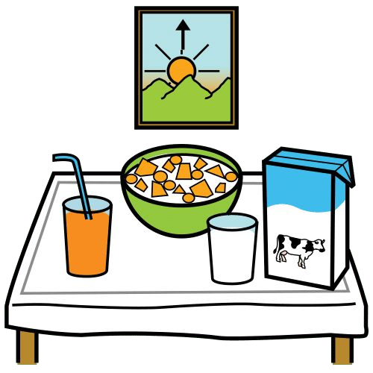
Les persones mengem 5 vegades al dia.
AL MATÍ
ESMORZAR

Slide 34

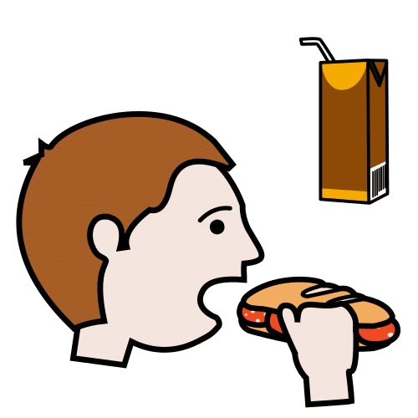
Les persones mengem 5 vegades al dia.
A MIG MATÍ
ESMORZAR

Slide 35
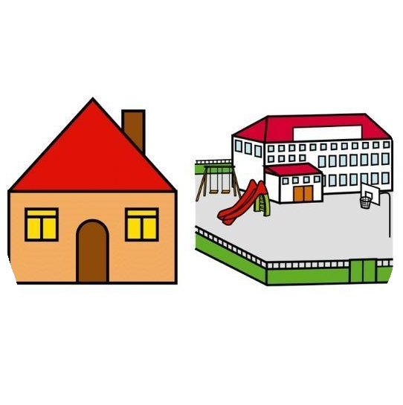
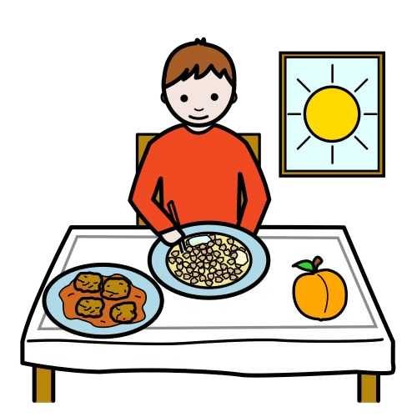
Les persones mengem 5 vegades al dia.
A LA TARDA
DINAR

Slide 36


Les persones mengem 5 vegades al dia.
A LA TARDA
BERENAR

Slide 37

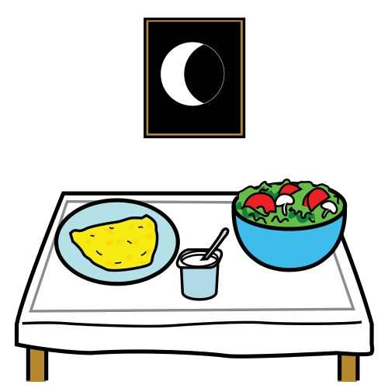
Les persones mengem 5 vegades al dia.
A LA NIT
SOPAR

Slide 38
ACTIVITATS

Slide 39
ALIMENTS CUINATS
Autor pictogrames: Sergio Palao Procedència: ARASAAC (http://arasaac.org) Licència: CC (BY-NC-SA) Propietat: Gobierno de Aragón Editat: Fundación ADIMIR.

Slide 40

FREGIT
TALLAT

Slide 41

BULLIT
PICAT

Slide 42

MICROONES
AL FORN

Slide 43

AL FORN
A LA PLANXA

Slide 44

TALLAT
FREGIT

Slide 45

BULLIT
PICAT

Slide 46

AL FORN
MICROONES

Slide 47

A LA PLANXA
AL FORN

Slide 48
D’ON VENEN ELS ALIMENTS?
Autor pictogrames: Sergio Palao Procedència: ARASAAC (http://arasaac.org) Licència: CC (BY-NC-SA) Propietat: Gobierno de Aragón Editat: Fundación ADIMIR.

Slide 49
ALIMNETS QUE VENEN DELS ANIMALS
Autor pictogrames: Sergio Palao Procedència: ARASAAC (http://arasaac.org) Licència: CC (BY-NC-SA) Propietat: Gobierno de Aragón Editat: Fundación ADIMIR.

Slide 50
D’on prové el formatge?
OCELL
OVELLA

Slide 51

D’on prové la llet?
VACA
GOS

Slide 52

D’on prové el peix?
GOS
LLUÇ

Slide 53
D’on prové el peix?
LLUÇ
TONINYA

Slide 54
D’on prové l’ou?
GALLINA
GAT

Slide 55
D’on prové el pernil salat?
PORC
ÀNEC

Slide 56

D’on prové el formatge?
OVELLA
OCELL

Slide 57
D’on prové la llet?
GOS
VACA

Slide 58
D’on prové la llauna de tonyina?
TONYINA
LLUÇ

Slide 59
D’on prové el peix?
LLUÇ
GOS

Slide 60

D’on prové l’ou?
GAT
GALLINA

Slide 61

D’on prové el pernil salat?
CAMA
PORC

Slide 62
ALIMENTS QUE DE LES PLANTES
Autor pictogrames: Sergio Palao Procedència: ARASAAC (http://arasaac.org) Licència: CC (BY-NC-SA) Propietat: Gobierno de Aragón Editat: Fundación ADIMIR.

Slide 63
D’on prové l’amanida?
PERA
ENCIAM

Slide 64

D’on prové les patates fregides?
PATATA
BONIATO

Slide 65
D’on prové el puré de carabassa?
CARABASSA
POMA

Slide 66
D’on prové el suc de taronja?
POMA
TARONJA

Slide 67
D’on prové l’hummus?
MANDARINA
CIGRÓ

Slide 68
D’on prové aquest plat?
PÈSOL
CARN

Slide 69
D’on prové l’amanida?
ENCIAM
PERA

Slide 70
D’on prové les patates fregides?
BONIATO
PATATA

Slide 71
D’on prové el puré de carabassa?
PEIX
CARABASSA

Slide 72
D’on prové el suc de taronja?
POMA
TARONJA

Slide 73
D’on prové l’hummus?
CIGRÓ
MANDARINA

Slide 74
D’on prové aquest plat?
CARN
PÈSOL

Slide 75
ALIMENTS QUE S’HAN DE MENJAR CADA DIA
Autor pictogramas: Sergio Palao Procedencia: ARASAAC (http://arasaac.org) Licencia: CC (BY-NC-SA) Propiedad: Gobierno de Aragón Editado: Fundación ADIMIR.

Slide 76

Aliments que s’han de prendre cada dia:
DONUT
CEREALS

Slide 77

Aliments que s’han de prendre cada dia:
VERDURA
REFRESC

Slide 78
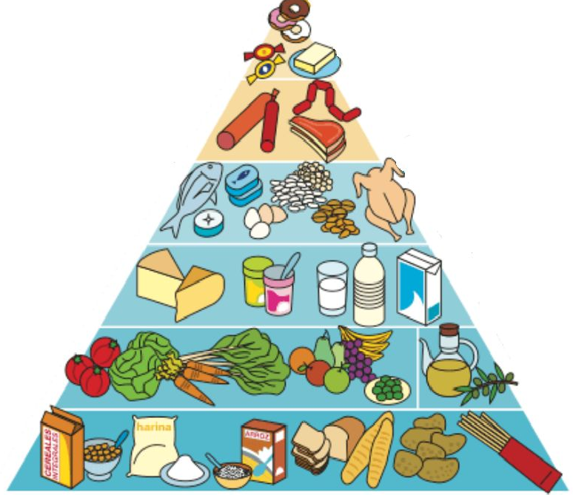
Aliments que s’han de prendre cada dia:
FRUITA
CARAMELS

Slide 79
Aliments que s’han de prendre cada dia:
PASTÍS
LLET

Slide 80
Aliments que s’han de prendre cada dia:
MAGDALENA
PA

Slide 81
Aliments que s’han de prendre cada dia:
OLI
LLAMINADURES

Slide 82

Aliments que s’han de prendre cada dia:
CEREALS
DONUT

Slide 83
Aliments que s’han de prendre cada dia:
REFRESC
VERDURA

Slide 84

Aliments que s’han de prendre cada dia:
CARAMELS
FRUITA

Slide 85

Aliments que s’han de prendre cada dia:
PASTÍS
LLET

Slide 86
Aliments que s’han de prendre cada dia:
PA
MAGDALENA

Slide 87
Aliments que s’han de prendre cada dia:
SUCRA
OLI

Slide 88
PER DINAR I SOPAR HEM DE MENJAR...
Autor pictogrames: Sergio Palao Procedència: ARASAAC (http://arasaac.org) Licència: CC (BY-NC-SA) Propietat: Gobierno de Aragón Editat: Fundación ADIMIR.

Slide 89
Per dinar o per sopar hem de menjar...
LLAMINADURES
PEIX

Slide 90
Per dinar o per sopar hem de menjar...
OUS
MAGDALENA

Slide 91
Per dinar o per sopar hem de menjar...
LLAMINADURES
LLEGUMS

Slide 92
Per dinar o per sopar hem de menjar...
DONUTS
POLLASTE

Slide 93
Per dinar o per sopar hem de menjar...
PEIX
LLAMINADURES

Slide 94
Per dinar o per sopar hem de menjar...
MAGDALENES
OUS

Slide 95
Per dinar o per sopar hem de menjar...
LLEGUMS
LLAMINADURES

Slide 96
Per dinar o per sopar hem de menjar...
POLLASTRE
DONUTS

Slide 97
MENJARS DE TANT EN TANT...
Autor pictogrames: Sergio Palao Procedència: ARASAAC (http://arasaac.org) Licència: CC (BY-NC-SA) Propietat: Gobierno de Aragón Editat: Fundación ADIMIR.

Slide 98
Menjars de tant en tant...
EMBOTIT
BOCA

Slide 99
Menjars de tant en tant...
AIGUA
PASTISSOS

Slide 100
Menjars de tant en tant...
LLAMINADURES
PA

Slide 101

Menjars de tant en tant...
LLET
DONUTS

Slide 102
Menjars de tant en tant...
FRUITES
EMBOTIT

Slide 103
Menjars de tant en tant...
PASTISSOS
LLET

Slide 104
Menjars de tant en tant...
AIGUA
LLAMINADURES

Slide 105
Menjars de tant en tant...
DONUTS
CEREALS

Slide 106
LES DENTS
Autor pictogrames: Sergio Palao Procedència: ARASAAC (http://arasaac.org) Licència: CC (BY-NC-SA) Propietat: Gobierno de Aragón Editat: Fundación ADIMIR.

Slide 107
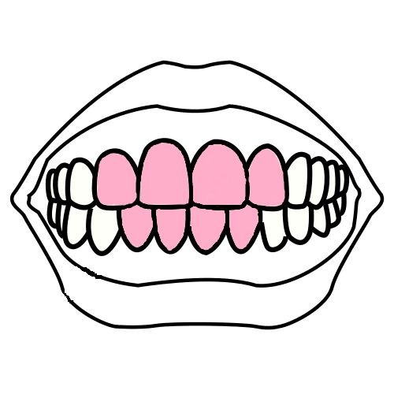

Com es diuen aquestes dents?
INCISIVES
BOCA

Slide 108

Com es diuen aquestes dents?
LLENGUA
ULLALS

Slide 109

Com es diuen aquestes dents?
DENT
QUEIXALS

Slide 110

Com es diuen aquestes dents?
BOCA
INCISIVES

Slide 111
Com es diuen aquestes dents?
LLENGUA
ULLALS

Slide 112

Com es diuen aquestes dents?
QUEIXALS
DENT

Slide 113
LA FUNCIÓ DE LES DENTS
Autor pictogrames: Sergio Palao Procedència: ARASAAC (http://arasaac.org) Licència: CC (BY-NC-SA) Propietat: Gobierno de Aragón Editat: Fundación ADIMIR.

Slide 114
Quina funció tenen les INCISIVES?
TALLEN
BOCA

Slide 115
Quina funció tenen els ULLALS?
LLENGUA
ESQUEIXEN

Slide 116
Quina funció tenen els QUEIXALS?
DENT
TRITUREN

Slide 117
Quina funció tenen les INCISIVES?
BOCA
TALLEN

Slide 118
Quina funció tenen els ULLALS?
ESQUEIXEN
LLENGUA

Slide 119
Quina funció tenen els QUEIXALS?
TRITUREN
DENT

Slide 120
LES DENTS
Autor pictogrames: Sergio Palao Procedència: ARASAAC (http://arasaac.org) Licència: CC (BY-NC-SA) Propietat: Gobierno de Aragón Editat: Fundación ADIMIR.

Slide 121

A on masteguem els aliments?
BOCA
ORELLES

Slide 122
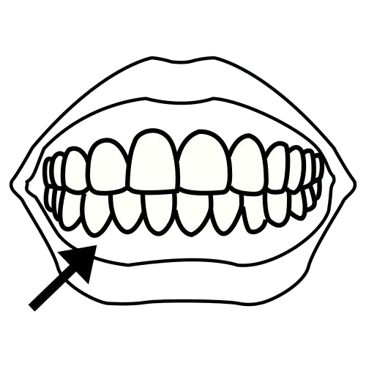
Que utilitzem per mastegar?
DENTS
DITS

Slide 123

Per on passen els aliments?
DENTS
ESÒFAG

Slide 124
On van els aliments, després de menjar?
PIT
ESTÓMAC

Slide 125
Per on passen els aliments?
COLL
INTESTÍ

Slide 126


Per on expulsem els aliments?
ANUS
MA

Slide 127

A on masteguem els aliments?
ORELLES
BOCA

Slide 128


Que utilitzem per mastegar?
DITS
DENTS

Slide 129

Per on passen els aliments?
DENTS
ESÒFAG

Slide 130

On van els aliments, després de menjar?
ESTÓMAC
PIT

Slide 131

Per on passen els aliments?
INTESTÍ
BOCA

Slide 132

Per on expulsem els aliments?
MA
ANUS

Slide 133
LA DIETA
Autor pictogrames: Sergio Palao Procedència: ARASAAC (http://arasaac.org) Licència: CC (BY-NC-SA) Propietat: Gobierno de Aragón Editat: Fundación ADIMIR.

Slide 134
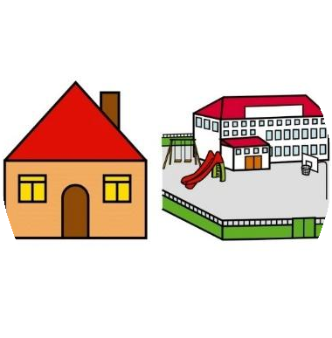


Quantes vegades mengem al dia?
CINC
DOS

Slide 135
Quin és el primer menjar del dia?
LLENGUA
ESMORZAR

Slide 136
Quin és el segon menjar del dia?
DENTS
ESMORZAR

Slide 137
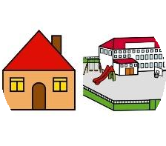

Quin és el tercer menjar del dia?
POMA
DINAR

Slide 138

Quin és el quart menjar del dia?
BERENAR
BOCA

Slide 139


Quin és el cinquè menjar del dia?
PERA
SOPAR

Slide 140

Quin és el primer menjar del dia?
ESMORZAR
LLENGUA

Slide 141
Quin és el segon menjar del dia?
ESMORZAR
DENTS

Slide 142

Quin és el tercer menjar del dia?
DINAR
POMA

Slide 143
Quin és el quart menjar del dia?
BOCA
BERENAR

Slide 144
Quin és el cinquè menjar del dia?
SOPAR
PERA

